Slide 1


Unitat 10. Prova
Qualificació
Nom i cognoms
Data
1. Completa el text amb les paraules correctes. (1,5 punts)
ciencia-ficció
comèdies
en directe
A mi no m'agraden gaire les pel·lícules de ___________________; m'agraden més les _____________ perquè em fan riure. Al meu pare, en canvi, el que més li agrada és veure les retransmissions d’esports _________________.
2. Encercla la paraula adequada. (1 punt)
La pel·lícula que veurem és una adaptació/ telenovel·la de la novel·la del mateix títol.
3. Explica amb les teves paraules què volen dir els refranys
o dites següents. (2 punts)
Qui mal no fa, mal no pensa
Fer el préssec
_____________________________________________________________________________________________________________________________________
_____________________________________________________________________________________________________________________________________
4. Completa amb p o b. (1,5 punts)
En Marc té molta traça per aprendre idiomes. De moment, sa___ parlar català, castellà, francès i àra___.
Has vist mai un cor___ de pro___? I un llo___ o una ser___?
Mètodo Snappet. Prova 4t. Unitat 10. Pàgina 1 de 2

Slide 2

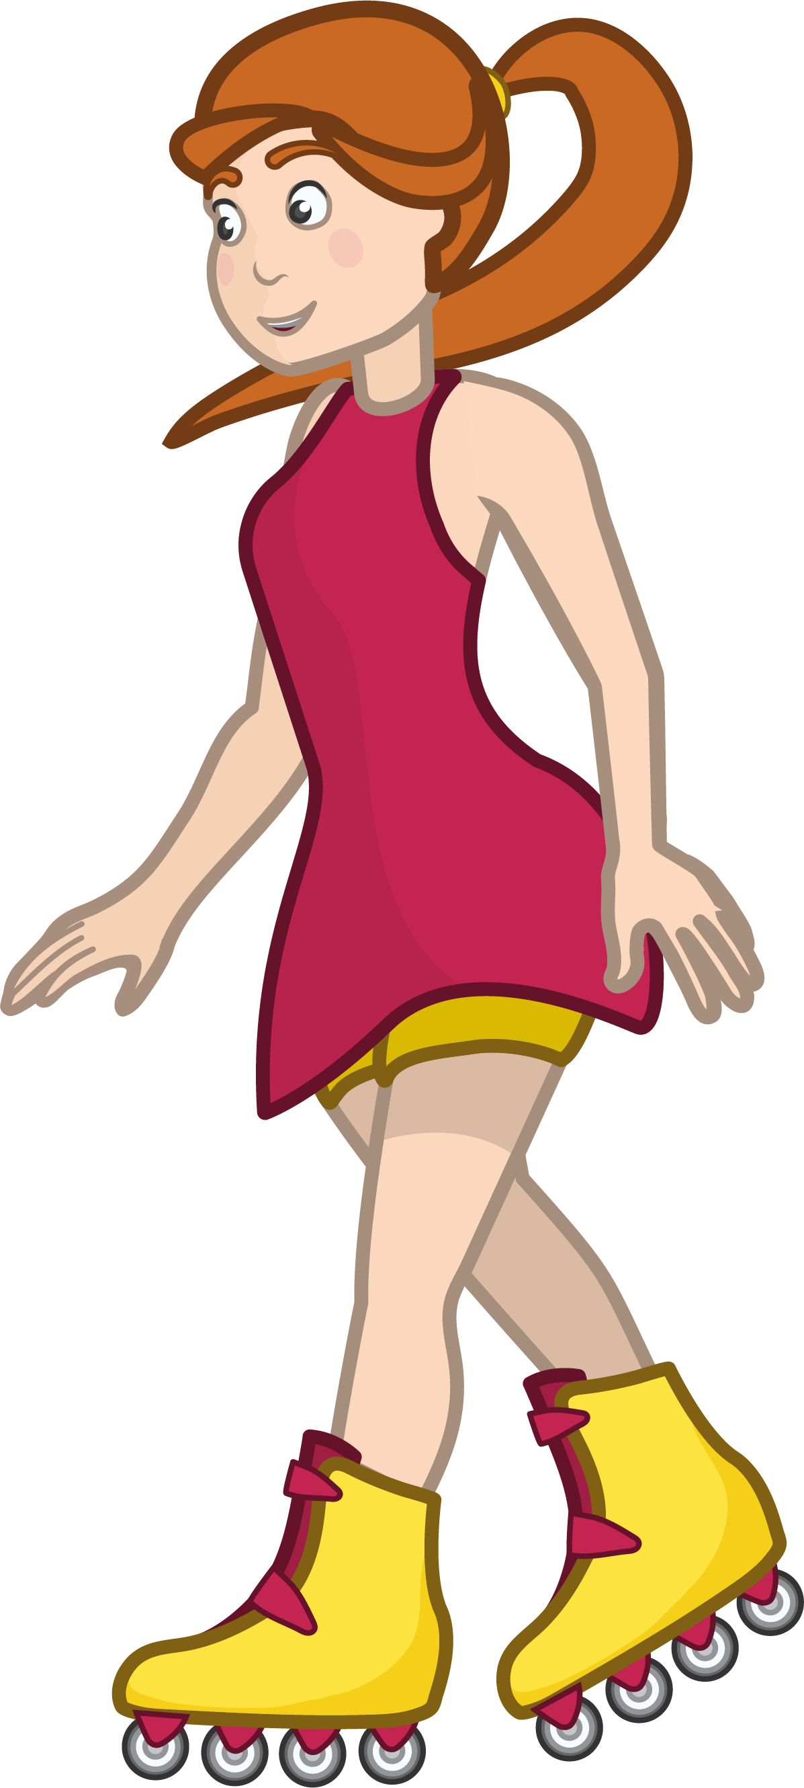
Unitat 10. Prova
Nom i cognoms
Data
5. Encercla la interjecció adequada en cada cas. (1,5 punts)
Ecs! /Som-hi! Quina mala olor fa aquí?
Ei! / Oh! On aneu? Us esteu equivocant de camí!
Oi? / Ep! Mira què he trobat! Em pensava que ho havia perdut!
Hola! / Vinga! No us desanimeu, que encara podem guanyar el partit!
Aquesta és la teva motxilla, som-hi! / oi?
6. Llegeix el text i marca amb una X les opcions correctes. (1 punt)
Quan la Mar estava desanimada,
sempre recordava les paraules de
la seva àvia. “Passet a passet, que tot
acaba passant”, li deia l’àvia quan
la veia amoïnada. I tenia raó!
Està escrit en prosa.
Està escrit en vers.
No té rima.
Cada línia és un vers.
7. Col·loca les parts de la notícia: titular, entradeta, cos de la notícia i imatge. (1,5 punts)
MEDALLA D'OR PER A SOFIA ALIES
La patinadora ha aconseguit la primera posició en el Campionat.
La Sofia Alies ha guanyat la seva primera medalla d'or en el Campionat Nacional de Patinatge que ha tingut lloc aquest cap de setmana a Barcelona. Ha declarat que se sent molt feliç pel títol i que està molt motivada per al Mundial.
Mètodo Snappet. Prova 4t. Unitat 10. Pàgina 2 de 2

